Slide 1
Проф.переподготовка и повышение квалификации по направлению «Информационная безопасность» ОКБ САПР совместно с МФТИ

Slide 2
Необходимость прохождения проф.переподготовки и повышения квалификации по направлению ИБ
Регламентируется следующими нормативным документами:
Федеральным законом от 29.12.2012 N 273-ФЗ (ред. от 04.08.2023) «Об образовании в Российской Федерации» (с изм. и доп., вступ. в силу с 01.09.2023).
Постановлением правительства 16.04.2012 N 313 «Об утверждении положения о лицензировании отдельных видов деятельности, связанных с шифровальными (криптографическими) средствами».
Положением о лицензировании деятельности по ТЗКИ, утвержденным постановлением Правительства РФ от 3 февраля 2012 г. N 79 (с изменениями, внесенными постановлением Правительства РФ от 15 июня 2016 г. N 541).
Постановлением правительства Правительства Российской Федерации от 15.07.2022 №1272 «Об утверждении типового положения о заместителе руководителя органа (организации), ответственного за обеспечение информационной безопасности в органе (организации), и типового положения о структурном подразделении в органе (организации), обеспечивающим информационную безопасность органа (организации)».
Вне зависимости от того, каким документом или иной жизненной задачей мотивировано Ваше решение пройти обучение, выбор учебного центра ОКБ САПР целесообразен. В этой презентации – о том, почему.

Slide 3
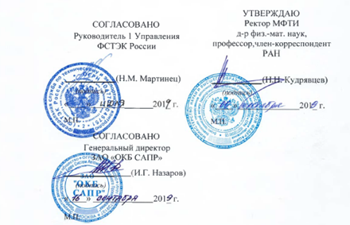
Направления обучения
Программы по ТЗИ (согласованы с ФСТЭК России)
Профессиональная подготовка
ТЗИ ограниченного доступа, не содержащая сведения, составляющие государственную тайну (706 ак.ч.)
Информационная безопасность. Техническая защита конфиденциальной информации (470/520 ак.ч.)
Повышение квалификации
ТЗИ. Организация защиты информации от несанкционированного доступа (216 ак.ч.)
ТЗИ. Способы и средства защиты информации от несанкционированного доступа (108 ак.ч.)
ТЗИ. Сертификация средств защиты информации по требованиям безопасности информации (216 ак.ч.)
Программа повышения квалификации специалистов, работающих в области обеспечения безопасности значимых объектов КИИ (216 ак.ч.)
Программы по ИБ
Профессиональная переподготовка
Технологии и средства обеспечения компьютерной безопасности (программа согласована с УМО ИБ и ФСБ России) (540 ак.ч.)
Повышение квалификации
Технологии и средства защиты компьютерных систем (102 ак.ч.)
Авторские программы стажировок
Защита информации в ИСПДн, ГИС и значимых объектах КИИ (72 ак.ч.)
Защита персональных данных )16/32/72 ак.ч.)

Slide 4
Форма обучения
ОЧНО-ЗАОЧНОЕ ОБУЧЕНИЕ
Теоретические занятия
проводятся дистанционно:
участие слушателей в вебинарах (по расписанию)
или
просмотр слушателями записей прошедших вебинаров (в любое удобное время)
Практические занятия
проводятся в виде коротких очных сессий в ОКБ САПР в Москве.
По согласованию возможно дистанционное участие в очных сессиях.

Slide 5
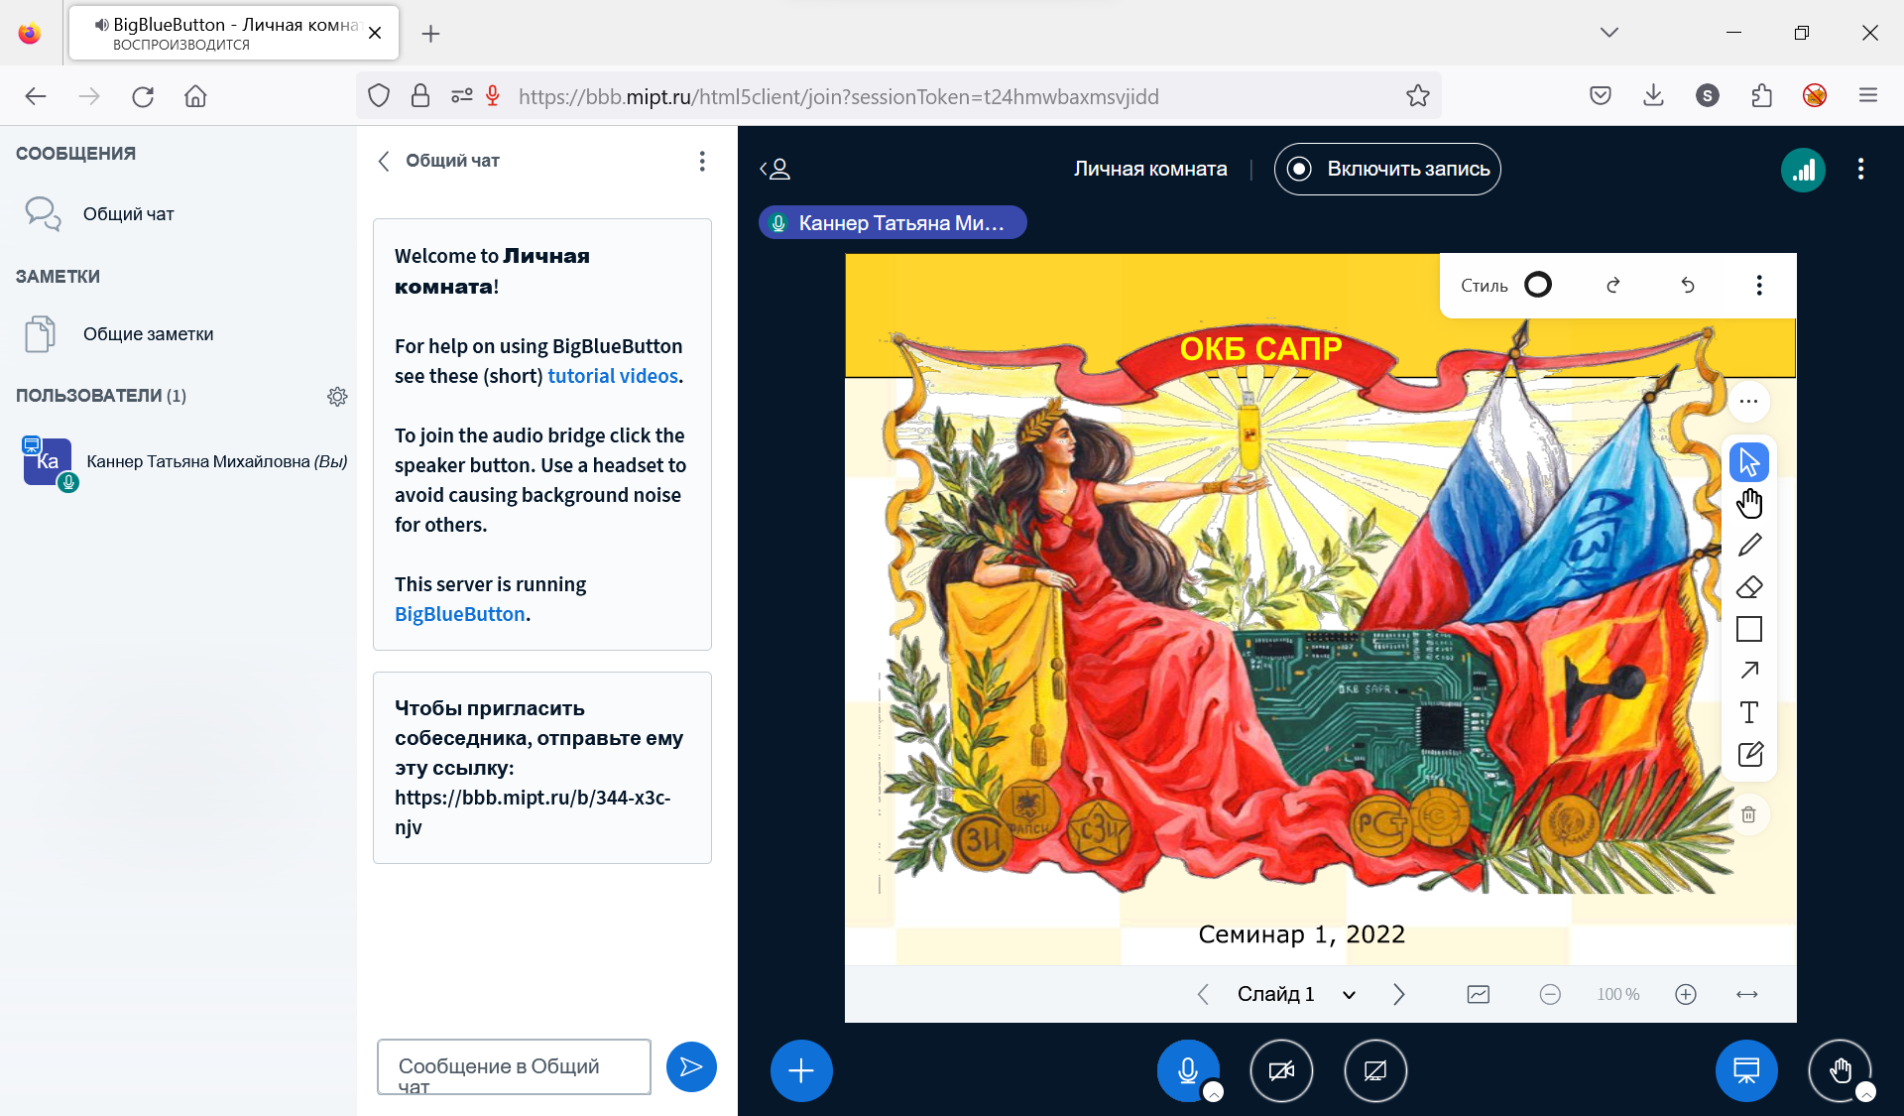
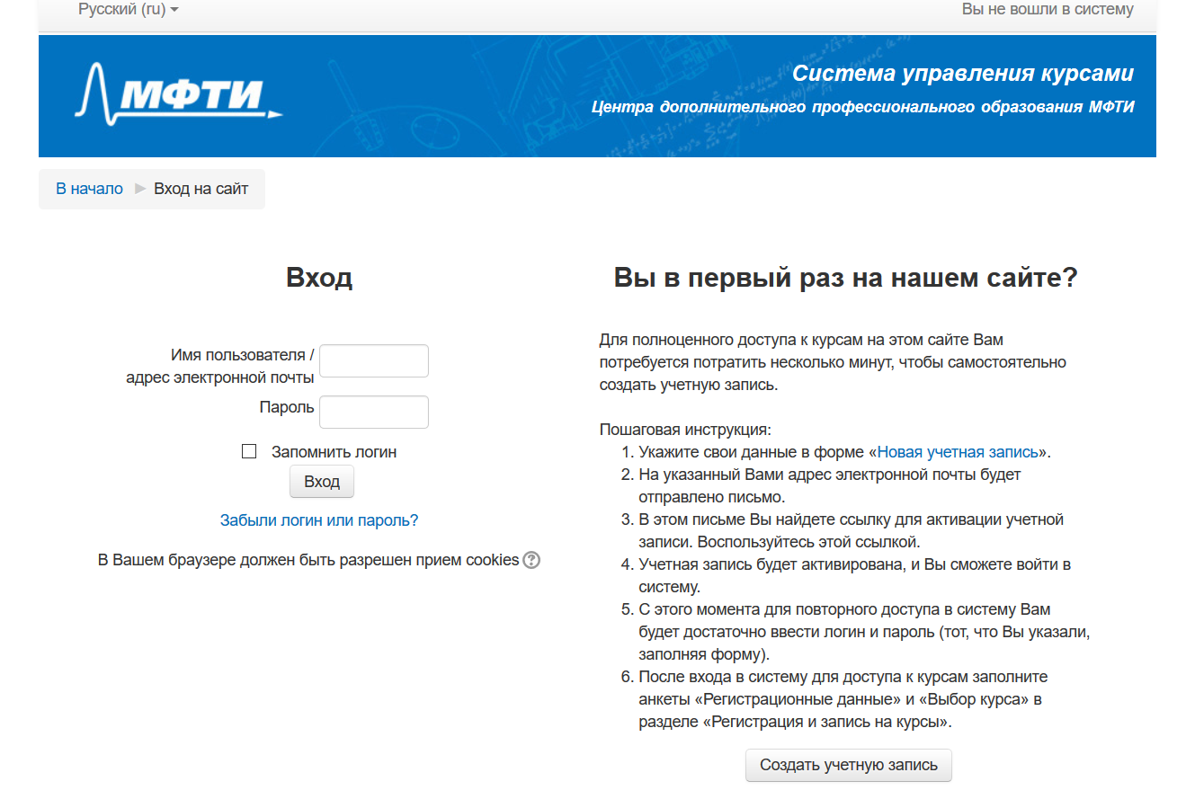
Форма обучения
Для теоретических занятий используются:
Система дистанционного обучения (СДО) – на базе Moodle
Вебинарная комната – BBB

Slide 6
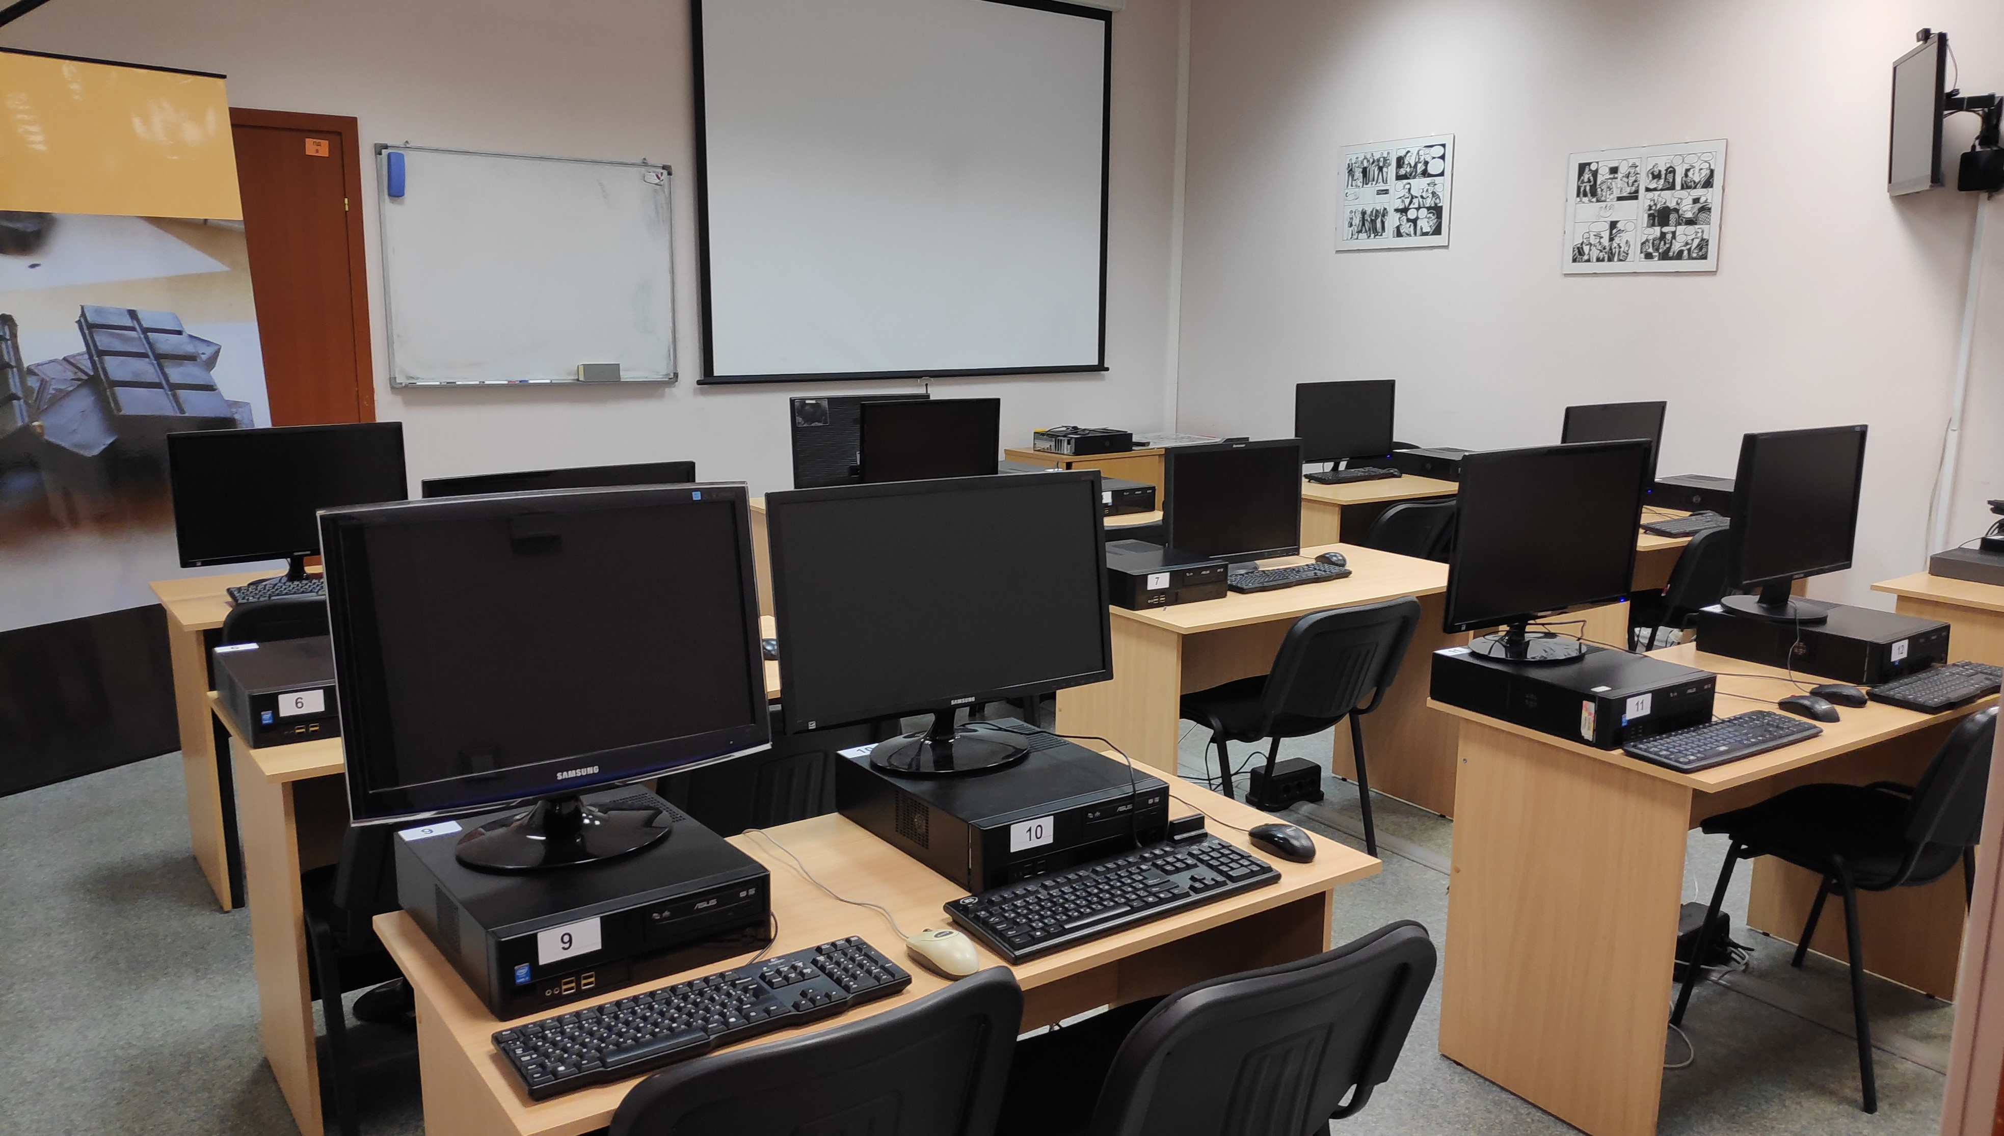
Практические занятия
ТИПЫ ЗАНЯТИЙ
практические занятия
лабораторные работы
ФОРМАТ ПРОВЕДЕНИЯ
Аудиторные занятия
Проводятся в рамках одной или нескольких очных сессий
ВОЗМОЖНОСТИ ВЗАИМОДЕЙСТВИЯ
преподаватель демонстрирует СЗИ
слушатели работают с СЗИ самостоятельно
преподаватель отвечает на возникшие вопросы.

Slide 7
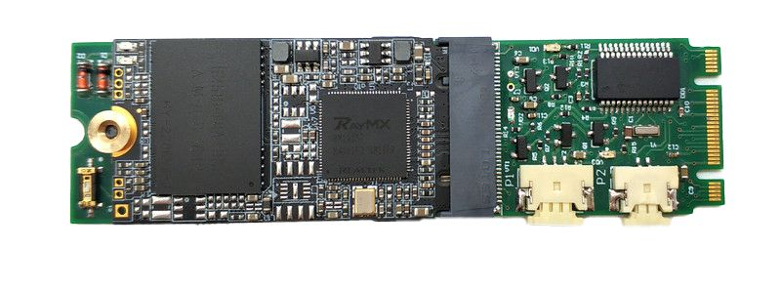
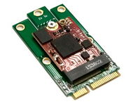
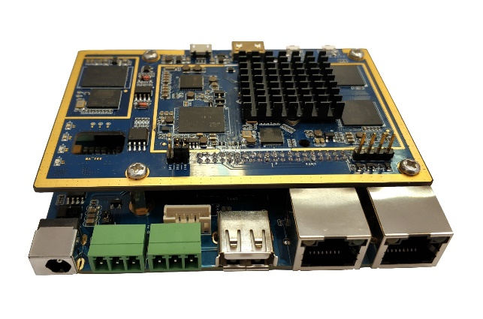
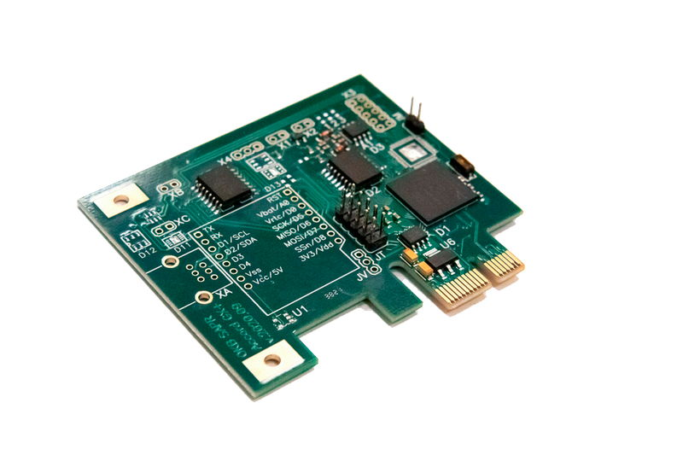
Практические занятия
Практику проводят ведущие специалисты ОКБ САПР с огромным стажем применения программно-аппаратных СЗИ
АРМ ПРЕПОДАВАТЕЛЯ
ПК
Проектор
ПАК производства ОКБ САПР:
СЗИ НСД «Аккорд-АМДЗ»
ПАК СЗИ НСД «Аккорд-Win64»
СПО «Аккорд-РАУ»
СПО «Аккорд-В.»
СПО «Аккорд-KVM»
«m-TrusT» и т.д.
АРМ СЛУШАТЕЛЯ
ПК
ПАК производства ОКБ САПР:
СЗИ НСД «Аккорд-АМДЗ»
ПАК СЗИ НСД «Аккорд-Win64»
«m-TrusT» и т.д.

Slide 8
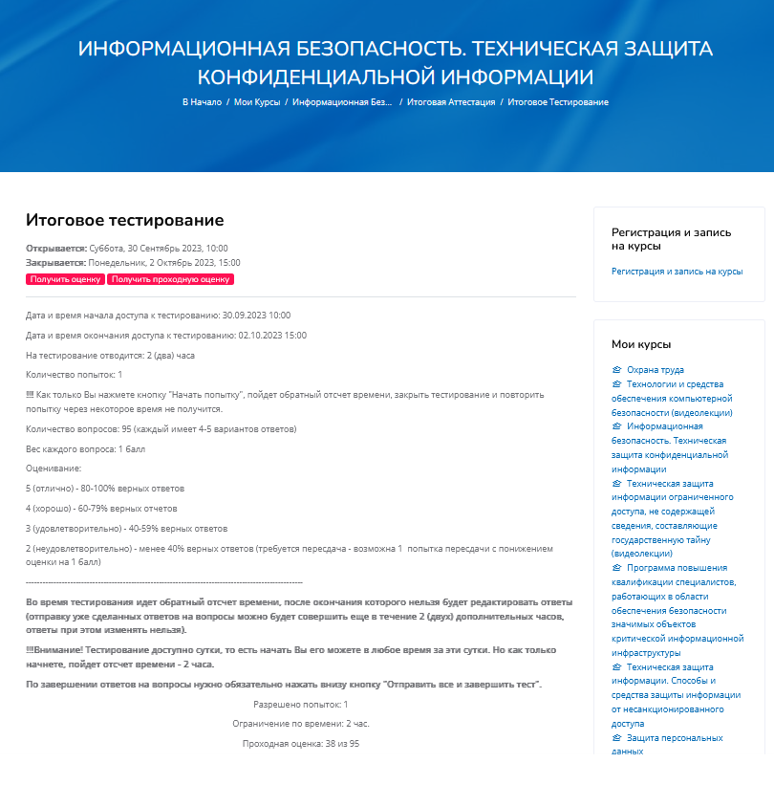
Итоговая аттестация
Проводится в одной из двух форм
экзамен в виде тестирования (итоговое тестирование)
защита квалификационной работы (для программ проф. переподготовки от 540 ак.ч.)

Slide 9
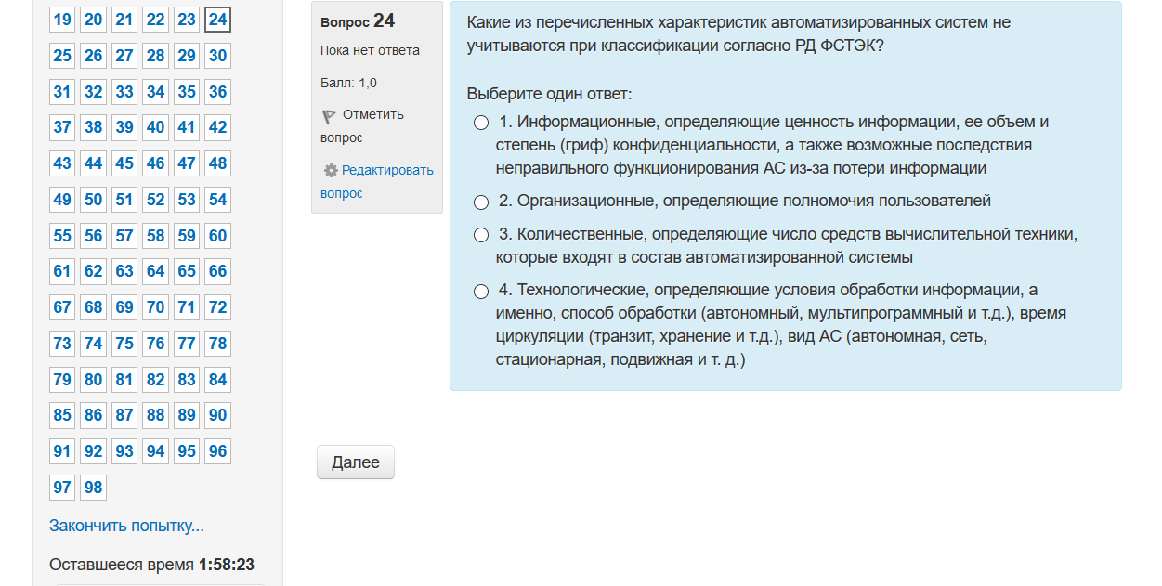
Итоговая аттестация
ИТОГОВОЕ ТЕСТИРОВАНИЕ
слушатель в назначенное время получает доступ к тесту в СДО (на х часов) и проходит тест
СДО автоматически подсчитывает правильные и неправильные ответы, выдает оценку
СДО показывает слушателю неверные ответы и правильный вариант

Slide 10
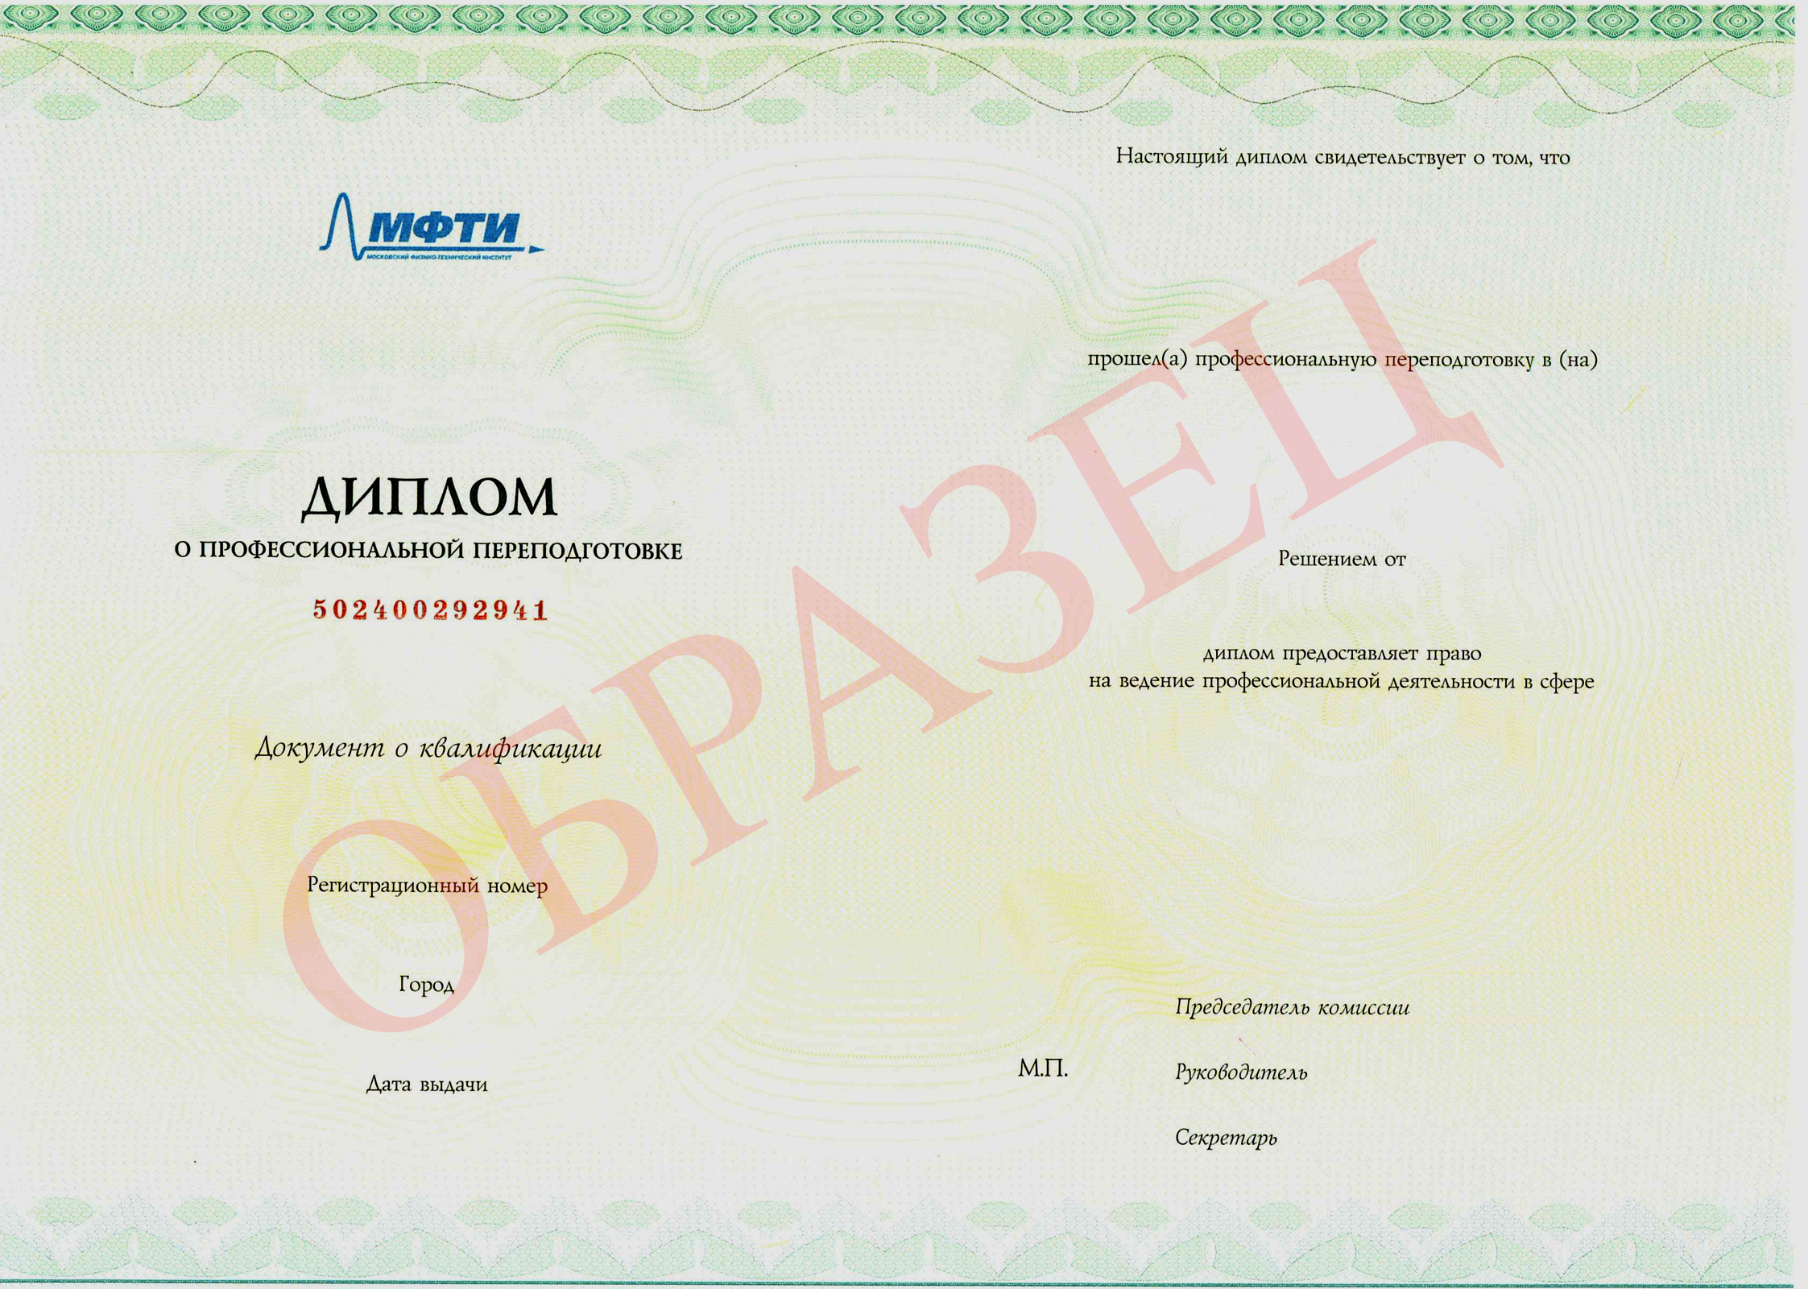
Удостоверения и дипломы
УСПЕШНОЕ ЗАВЕРШЕНИЕ АТТЕСТАЦИИ СОПРОВОЖДАЕТСЯ ПОЛУЧЕНИЕМ ДОКУМЕНТА
при повышении квалификации слушатели получают удостоверение МФТИ о повышении квалификации установленного образца.
при профессиональной переподготовке слушатели получают диплом МФТИ о переподготовке установленного образца.

Slide 11
Контакты
На все вопросы охотно ответит
КАННЕР ТАТЬЯНА МИХАЙЛОВНА
Руководитель учебного центра ОКБ САПР
Тел. +7 (926) 235 14 67
E-mail: tatianash@okbsapr.ru
Адрес: https://www.okbsapr.ru https://mipt.ru/pusk/programs/software/index.php?SECTION_ID=8192
(совместные с ОКБ САПР программы по ИБ на сайте МФТИ)
Адрес: г. Москва, 2-ой Кожевнический пер., д.12

Slide 12
Приглашаем к сотрудничеству!

